Slide 1

FAKULTET TEHNIČKIH NAUKA
KOSOVSKA MITROVICA
FIZIČKI OSNOVI ZAVARIVANJA
ELEMENTI ZAVARENOG SPOJA I ŠAVA
POLOŽAJI ZAVARIVANJA
Dr Ivica Čamagić, vanredni profesor
Dr Živče Šarkoćević, vanredni profesor
Kosovska Mitrovica, mart 2022

Slide 2
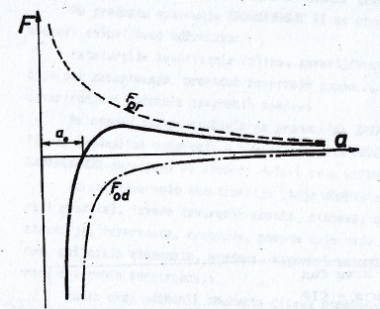
Zavarivanje je postupak ostvarivanja nerazdvojivih spojeva
F_{pr}-privlacna sila
F_{od}-odbojna sila
Puna linija je rezultantna sila
F_{r}=F_{pr}+F_{od}
a₀ – međuatomno rastojanje, gde je F_{r}=0
*Atome je potrebno dovesti na rastojanje a₀ da bi došlo do spajanja!!!
**To može da se izvede topljenjem i pritiskom

Slide 3
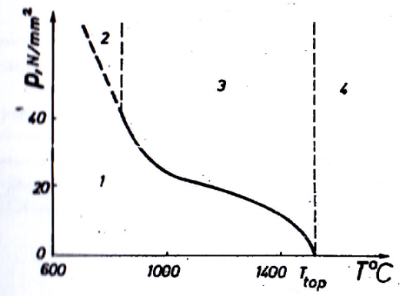
Uticaj temperature i pritiska na mogućnost zavarivanja (primer za čisto železo):
1 – oblast u kojoj nije moguće zavarivanje
2 – oblast delimično mogućeg zavarivanja
3 – oblast zavarivanja pritiskom
4 – oblast zavarivanja topljenjem
*Oblasti u kojoj se vrši zavarivanje su 3 i 4!!!

Slide 4
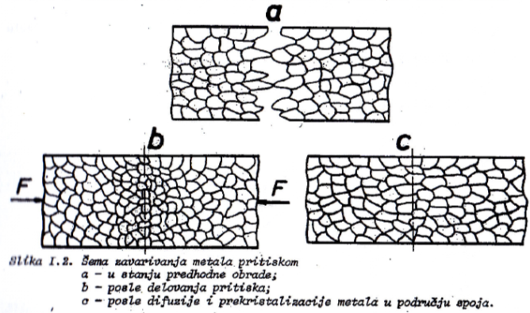
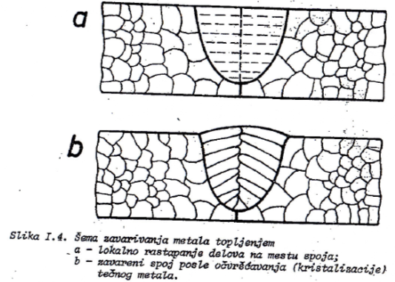
Deformisana i rekristalizovana struktura
(Postupci zavarivanja pritiskom)
Livena struktura
(Postupci zavarivanja topljenjem)

Slide 5
Podela postupaka zavarivanja:
Zavarivanje pritiskom: kovačko zavarivanje, zavarivanje trenjem (rotaciono i sa mešanjem), elektrootporno zavarivanje, zavarivanje ultrazvukom,...
Načelno: složenije izvođenje, za delove manjih dimenzija, kod nekih postupaka izvanredan kvalitet zav.Spoja
b) Zavarivanje topljenjem: gasno, ručno-elektrolučno, zavar. Pod praškom, zavar. U zaštitnom gasu (sa topljivom i netopljivom elektrodom), zavar. Elektronskim snopom, lasersko zavarivanje,...
Načelno: jednostavnije za izvođenje, neograničena veličina dimenzija radnog predmeta-češće se primenjuje, livena struktura šava nije optimalna za teško zavarljive materijale i raznorodne materijale

Slide 6
Elementi šava
Šav predstavlja očvrsnuti rastopljeni metal stvoren zavarivanjem topljenjem
Šav predstavlja očvrsnuti razmekšani metal stvoren zavarivanjem trenjem

Slide 7
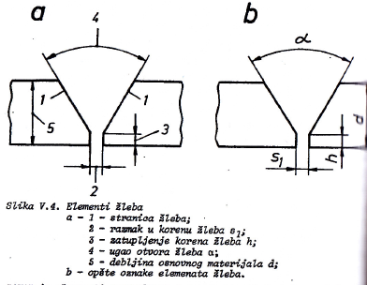
Elementi žleba:
- Žleb je pripremljeno mesto na osnovnom materijalu

Slide 8
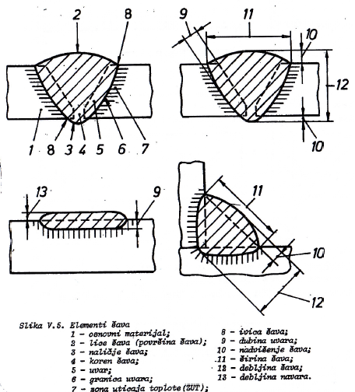
Elementi šava:

Slide 9
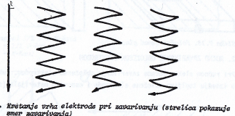
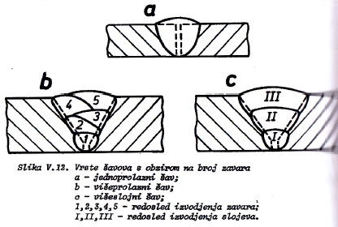
Zavar: - je očvrsnuti rastopljeni metal nastao u jednom prolazu
Sloj: - je zavar dobijen poprečnim klaćenjem vrha elektrode

Slide 10
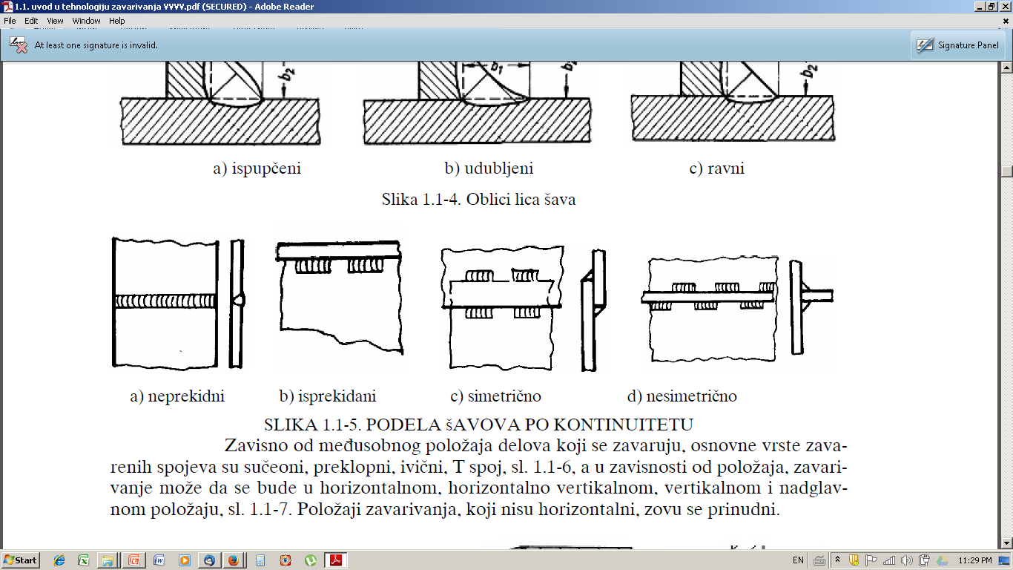
Vrste šavova prema kontinuitetu: - pored neprekidnog šava (zaptivnog), postoje i sledeće vrste šavova:

Slide 11
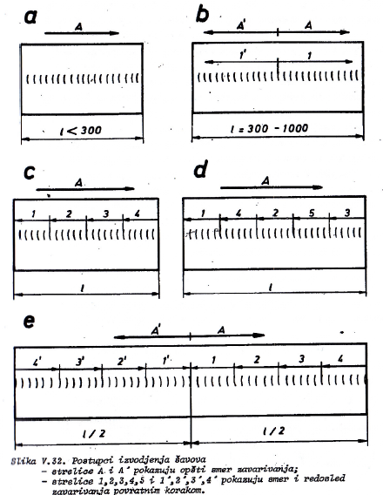
Postupci izvođenja
šavova velike dužine:
*dužine b=c=d=
=300-1000 mm
**e preko 1000 mm

Slide 12
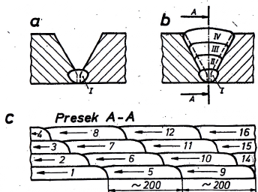
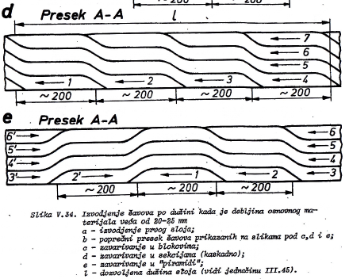
Postupci izvođenja šavova kada je debljina osnovnog materijala preko 20-25 mm:

Slide 13
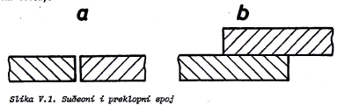
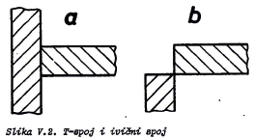
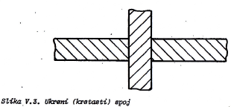
Vrste spojeva

Slide 14
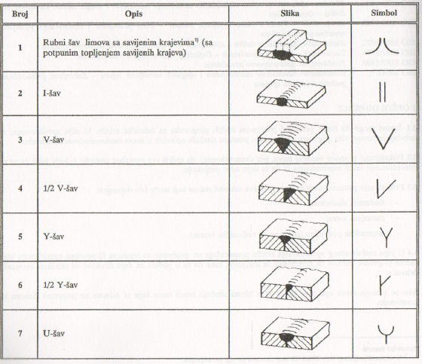
Vrste
šavova:

Slide 15
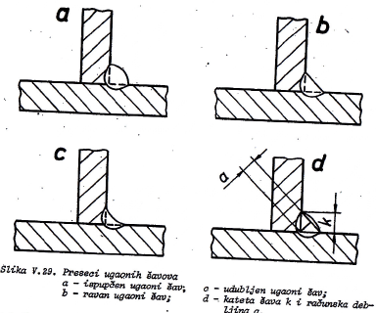
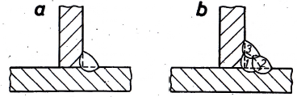
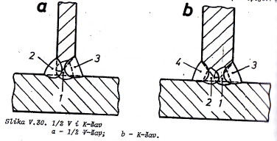
Oblici lica šavova
Za statička opterećenja:
Za dinamička opterećenja:

Slide 16
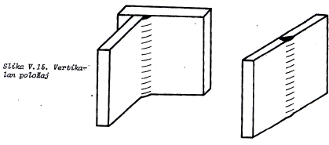
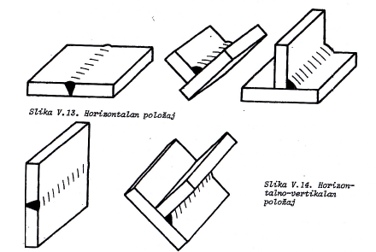
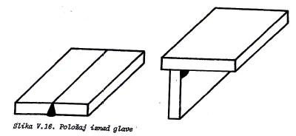
Položaji zavarivanja
“U koritu”
PA
PF/PG
PA
PF/PG
PB
PC
PC
PD
PE

Slide 17
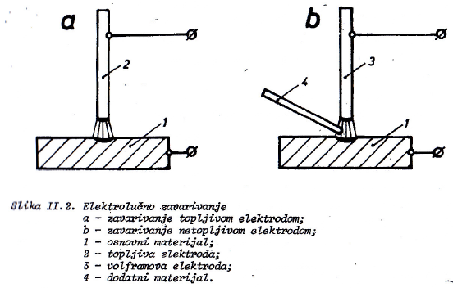
ZAVARIVAČKI LUK
Zavarivački luk je stabilno električno pražnjenje između elektroda.

Slide 18
Zavarivački (električni) luk je osnovni izvor toplote kod zavarivanja topljenjem.
Uspostavlja se najčešće između elektrode i osnovnog materijala, a može biti:
jednosmernom ili naizmeničnom strujom,
sa pravom ili obrnutom polarnošću.

Slide 19
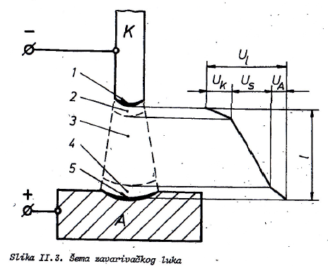
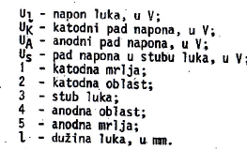
prava polarnost (K-A)-na elektrodi je katoda (smer kretanja elektrona je od elektrode prema osnovnom materijalu-anoda se više zagreva):
obrnuta polarnost (A-K)-na elektrodi je anoda (smer kretanja elektrona je od osn.materijala prema elektrodi), npr. zavarivanje aluminijuma postupcima REL i MIG, zbog razbijanja oksida Al₂O₃
e

Slide 20
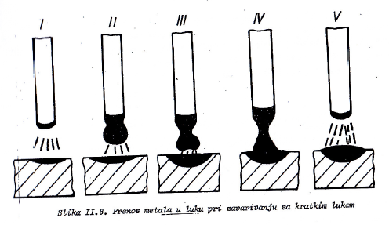
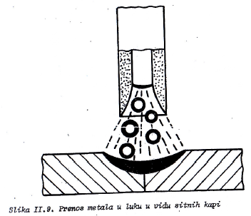
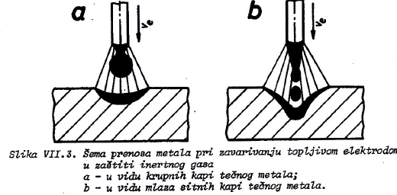
Prenos metala sa elektrode na osnovni materijal:
Krupne kapi (I_{z} do 100 A)
Sitne kapi (I_{z} preko 100 A)
Ručno – elektrolučno i pod praškom
Zavarivanje u zaštitnom gasu

Slide 21
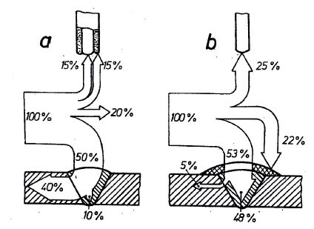
Toplotni bilans zavarivačkog luka:
Ručno – elektrolučno zavarivanje Zavarivanje pod praškom

Slide 22
Čelici za zavarene konstrukcije
Zavarljivost je osobina materijala da se postiže zavareni spoj koji odgovara postavljenim zahtevima.
Zavarljivost čelika se određuje prema ekvivalentnom sadržaju ugljenika (C_{EKV}).
Što je C_{EKV} veći, zavarljivost je lošija i obrnuto.
C_{EKV} se određuje prema sledećem izrazu:
C_{EKV} = C+Mn/6+(Cr+Mo+V)/5+(Ni+Cu)/15

Slide 23
Za smanjenje C_{EKV} važno je koristiti čelike sa što manjim sadržajem C i legirajućih elemenata.
Čelici za zavarene konstrukcije su:
niskougljenični (0,1-0,25%C),
niskolegirani (sadržaj leg.elem.do 5 %), sa niskim sadržajem C (<0,25%),
mikrolegirani čelici (do 0,25% ukupnog sadržaja mikrolegiranih elemenata: Nb, Ti, V,...)*
* smanjenjem sadržaja C se smanjuje čvrstoća (<0,25%) koja se nadomeštava taložnim ojačavanjem ili usitnjavanjem strukture pod uticajem malih količina mikrolegiranih elemenata.

